Slide 1
משרד החינוך
קשרי מטה-שלטון מקומי
מינהל פדגוגי
חינוך רשותי בתנועה
קידום גמישות פדגוגית ניהולית רשותית
חינוך רשותי
בתנועה
הרחבת השותפויות ומרחבי ההשפעה

Slide 2
חינוך רשותי בתנועה
מהלך 5:
חיבורים
מפגש 1 – חיבורים בין אתגרים לתוכניות

Slide 3
מי כמוני?
חינוך רשותי בתנועה

Slide 4
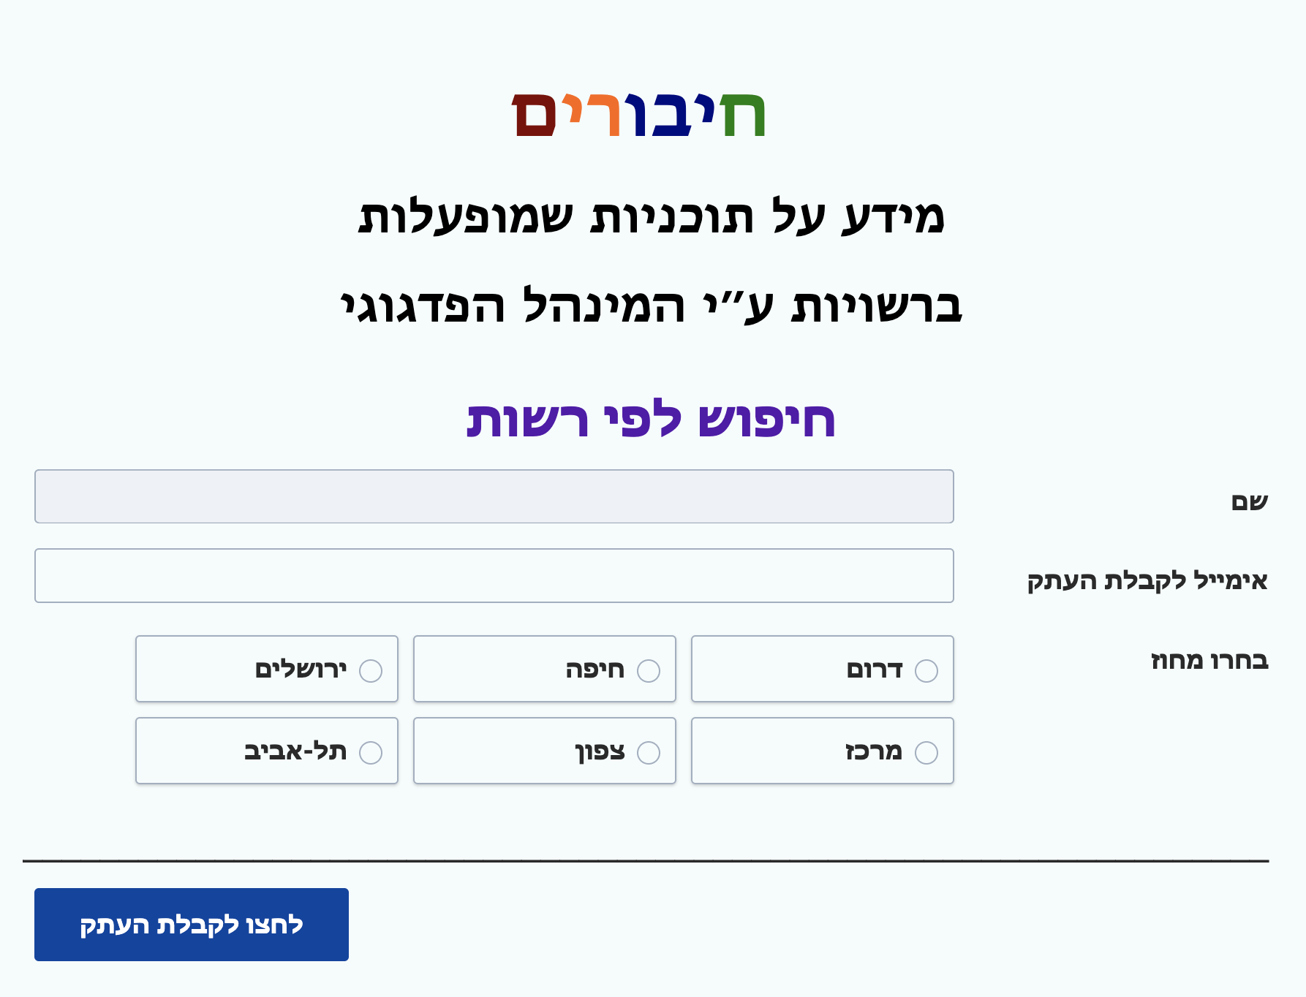
חינוך רשותי בתנועה
אפליקציית חיבורים
התוכניות המגוונות של המינהל הפדגוגי המופעלות ברשויות השונות

Slide 5
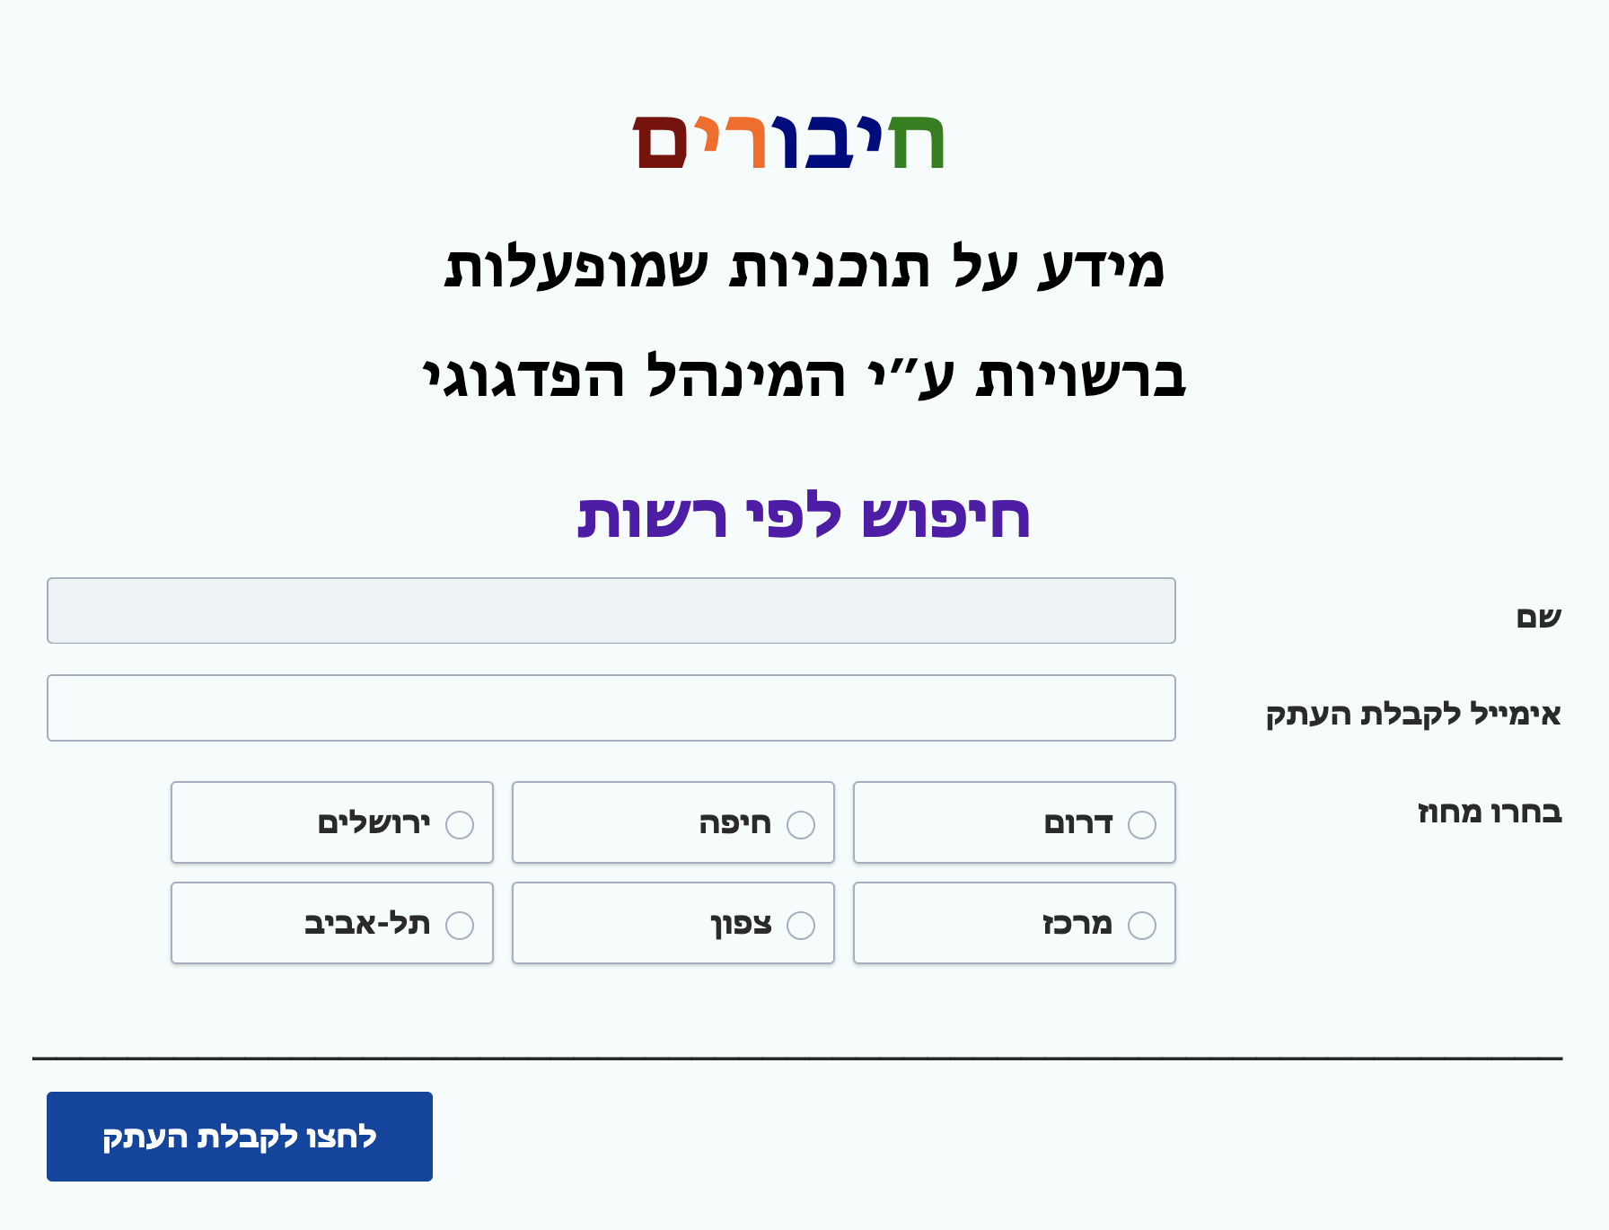
חינוך רשותי בתנועה
אפליקציית חיבורים
התוכניות המגוונות של המינהל הפדגוגי המופעלות ברשויות השונות

Slide 6
התכניות החינוכיות הפועלות ברשות
חינוך רשותי בתנועה
מה החיבור בין התוכניות שפועלות ברשות לאתגרים שזיהינו ברשות?
לאילו מהאתגרים שהעלינו התוכניות הקיימות נותנות מענה?
אילו מהאתגרים הרשותיים שהעלינו לא מקבלים מספיק מענה?

Slide 7
שאלון לבדיקת האפקטיביות של התוכניות אל מול האתגרים
חינוך רשותי בתנועה
מה נשאל מנהל בית הספר, שבו פועלת התוכנית, שאת האפקטיביות שלה אנחנו רוצים לבדוק?

Slide 8
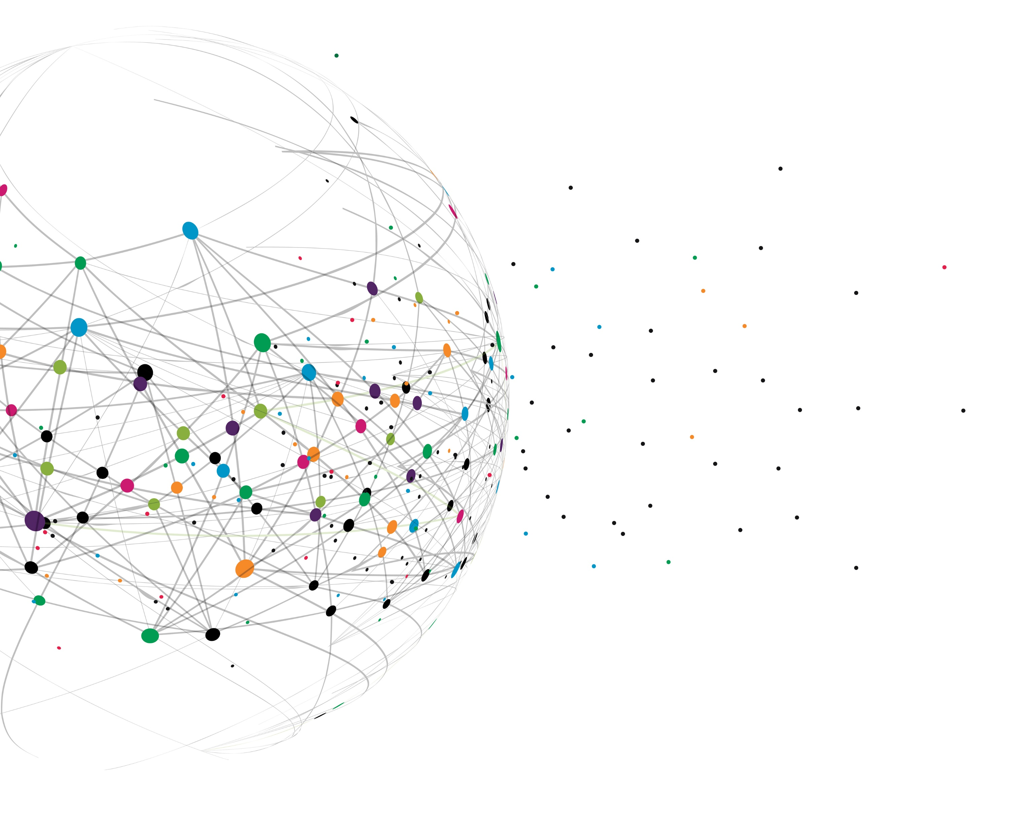
חינוך רשותי בתנועה
תודה ולהתראות

